Slide 1
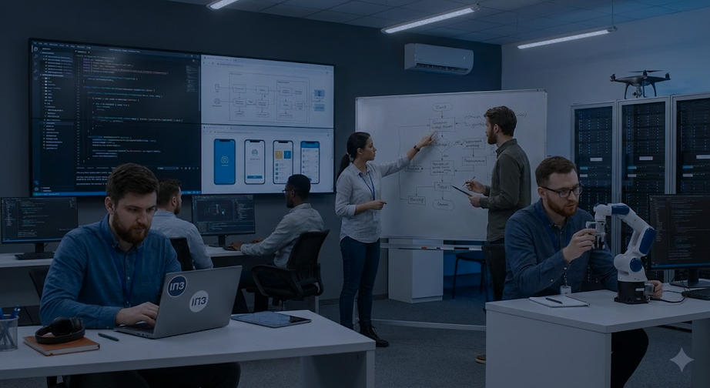


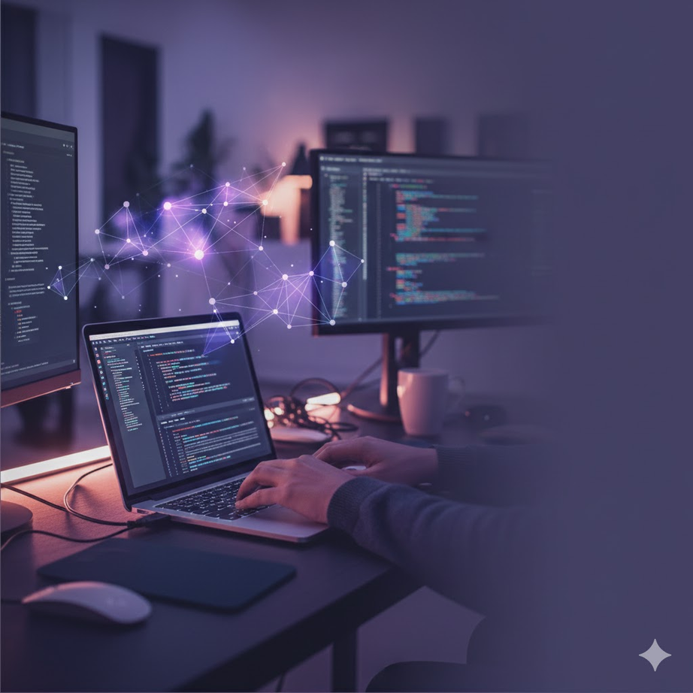
Інженерія програмного забезпечення — шлях до сучасної професії
Світ швидко змінюється, і сьогодні саме ІТ-сфера формує майбутнє.
Інженерія програмного забезпечення — це напрям для тих, хто хоче отримати актуальну, престижну та стабільну професію, незалежно від країни проживання.
SMM-спеціаліст — створює контент, аналізує аудиторію та просуває бренди в соціальних мережах
QA / тестувальник програмного забезпечення — перевіряє програми на помилки та забезпечує їх якість
Backend-розробник — створює серверну частину програм, працює з базами даних та логікою систем

Slide 2
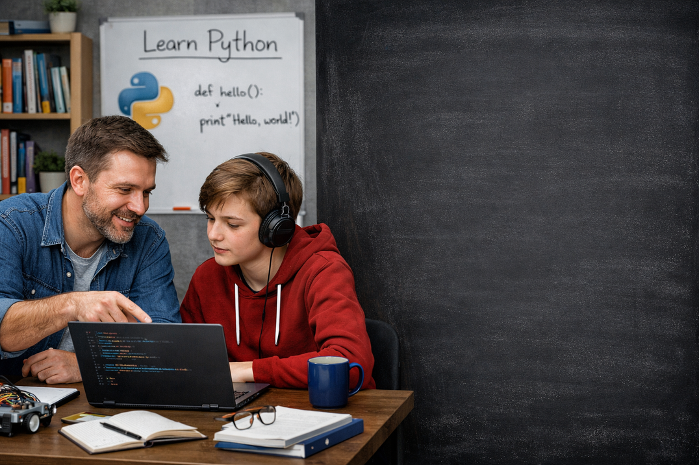

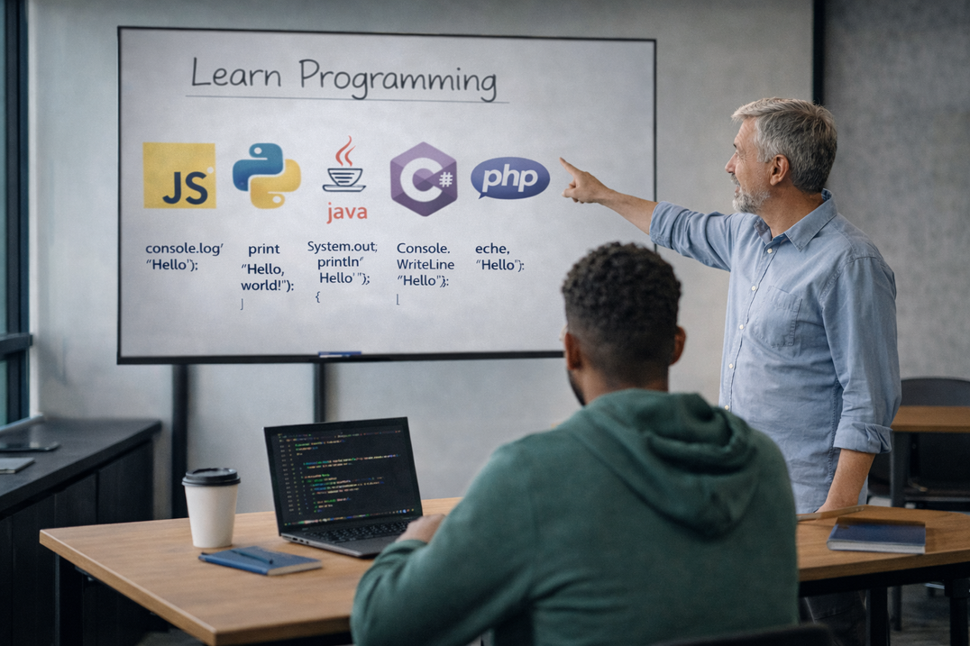
Python — це високорівнева мова програмування, яка стала стандартом у сучасному IT завдяки своїй простоті та потужності.
C# — це сучасна об'єктно-орієнтована мова програмування від Microsoft, яка поєднує в собі потужність C++ та простоту Java.
Свобода та гнучкість: Це професія без кордонів, яка дозволяє працювати з будь-якої точки світу над глобальними проєктами.
Програмування — це не просто написання коду. Це спосіб спілкування з технологіями, що дозволяє перетворювати абстрактні ідеї на реальні цифрові продукти.

